Slide 1
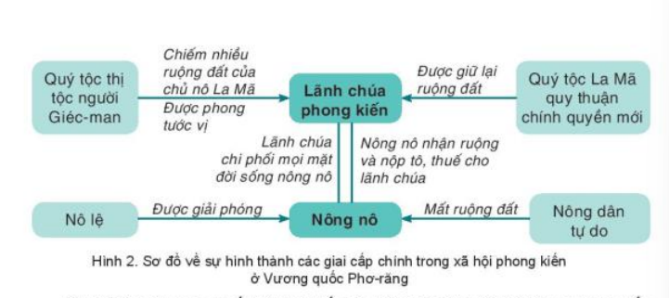
CHƯƠNG I. TÂY ÂU TỪ THẾ KỈ V ĐẾN NỬA ĐẦU THẾ KỈ XVI
TIẾT 3 - BÀI 1
QUÁ TRÌNH HÌNH THÀNH VÀ PHÁT TRIỂN CHẾ ĐỘ PHONG KIẾN Ở TÂY ÂU
1. Quá trình hình thành xã hội phong kiến ở Tây Âu
- Thế kỉ thứ III, đế quốc La Mã lâm vào tình trạng khủng hoảng. Các cuộc đấu tranh của nô lệ dẫn đến tình trạng sản xuất sút kém, xã hội ngày càng rối ren.
- Nửa cuối thế kỉ V, các bộ tộc người Giéc – man từ phương Bắc tràn xuống xâm chiếm lãnh thổ, đưa đến sự diệt vong của đế quốc La Mã (476).
=> Chế độ phong kiến từng bước được hình thành ở Tây Âu.

Slide 2
4. Sự xuất hiện và vai trò của thành thị trung đại
- Thời gian: Cuối thế kỉ XI
- Nguyên nhân: do sản xuất phát triển gắn liền với hoạt động sản xuất của thợ thủ công và thương nhân.
- Quá trình hình thành: thợ thủ công và thương nhân đến những nơi thuận lợi về giao thông để mở xưởng và cửa hàng dẫn đến các thị trấn, thị tứ hình thành và phát triển thành thành thị.
- Đặc điểm: có phố xá, bến càng, rạp hát, nhà thờ…
- Kinh tế chủ đạo: thủ công nghiệp và thương nghiệp.

Slide 3
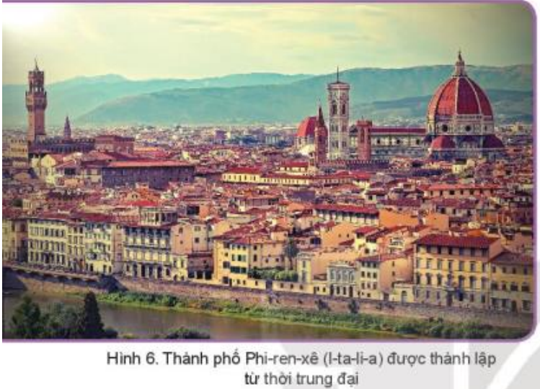

Slide 4
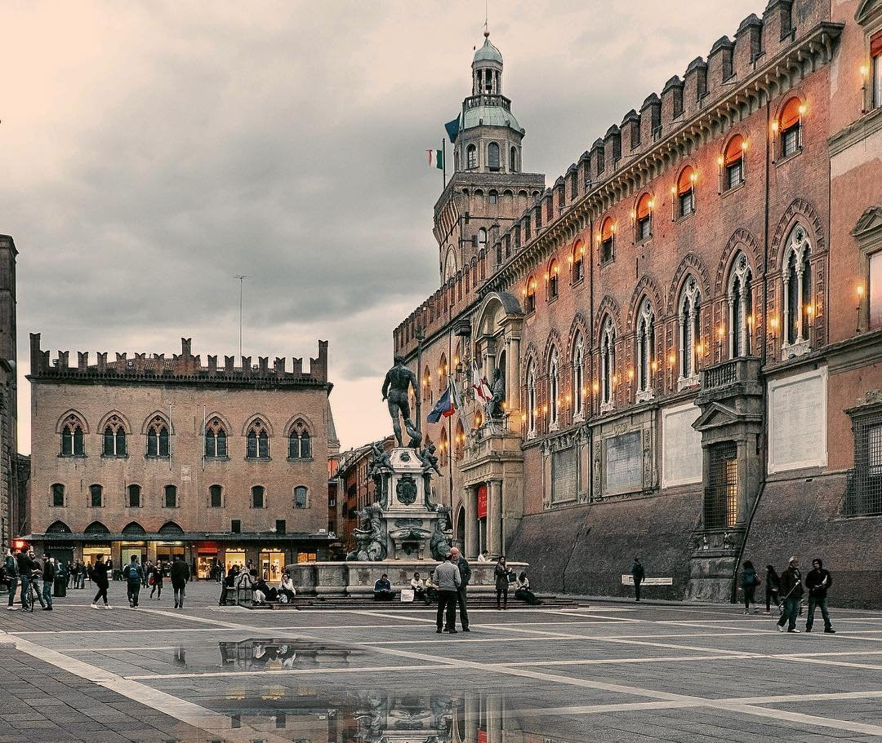
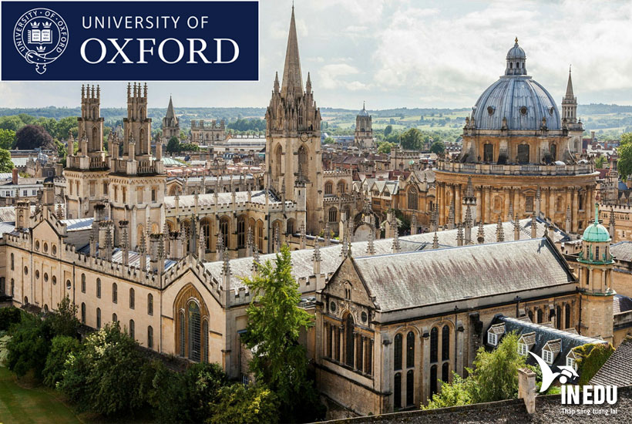
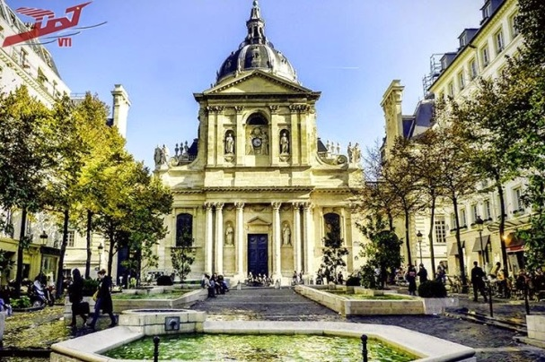
4. Sự xuất hiện và vai trò của thành thị trung đại
* Vai trò của thành thị trung đại:
+ Thành thị góp phần phá vỡ nền kinh tế tư nhiên của lãnh địa. Tạo điều kiện cho kinh tế hàng hóa phát triển.
+ Thành thị góp phần xóa bỏ chế độ phong kiến phân quyền, xây dựng chế độ phong kiến tập quyền.
+ Tạo cơ sở để xây dựng nền văn hóa mới, nhiều trường đại học được thành lập. Mang lại không khí tự do, cởi mở.
+ Đưa đến sự xuất hiện của tầng lớp thị dân
Đại học Xoóc-bon (Anh)
Đại học Bô-lô-nha (I-ta-li-a)
Đại học Ox-phord (Anh)

Slide 6

LUYỆN TẬP

Slide 7











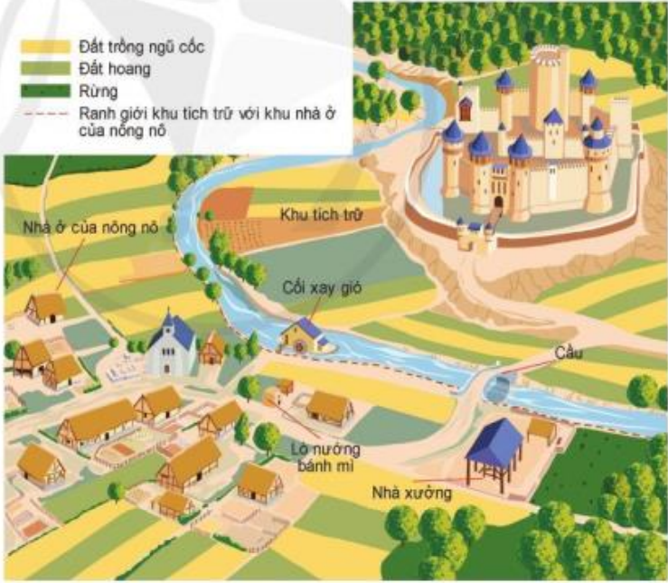










Slide 8



LUYỆN TẬP
Câu 1: Bộ tộc nào đưa đến sự diệt vong của đế quốc La-mã?
A. Bộ tộc Lạc Việt B. Bộ tộc Tây Âu
C. Bộ tộc người La-mã D. Bộ tộc người Giéc-man

Slide 9
LUYỆN TẬP
Câu 2: Lãnh địa phong kiến hình thành vào thế kỉ nào?
A. Thế kỉ VII B. Thế kỉ VIII
C. Thế kỉ IX D. Thế kỉ X

Slide 10
LUYỆN TẬP
Câu 3: Lãnh địa phong kiến thuộc quyền cai quản của ai?
A. Nông nô B. Nhà vua
C. Lãnh chúa D. Địa chủ

Slide 11
LUYỆN TẬP
Câu 4: Lãnh chúa ở Tây Âu sống cuộc sống như thế nào?
A. Sống cực khổ B. Sống sung sướng, xa hoa
C. Làm thuê cho nhà vua D. Sống bình dân

Slide 12
LUYỆN TẬP
Câu 5: Kinh tế chủ đạo của thành thị Tây Âu thời trung đại là gì?
A. Nông nghiệp B. Thủ công nghiệp
C. Thương nghiệp D. Thủ công nghiệp và thương nghiệp

Slide 13
LUYỆN TẬP
Câu 6: Kinh tế chủ đạo của lãnh địa phong kiến Tây Âu thời trung đại là gì?
A. Nông nghiệp tự túc, tự cấp B. Thủ công nghiệp
C. Thương nghiệp D. Thủ công nghiệp và thương nghiệp

Slide 14
Câu 1: Cuối thế kỉ V, xã hội Tây Âu có biến động to lớn gì?
A. Dân số gia tăng. B. Sự xâm nhập của người Giéc-man.
C. Công cụ sản xuất được cải tiến. D. Kinh tế hàng hóa phát triển.
Câu 2: Việc làm nào của người Giec-man đã tác động trục tiếp đến sự hình thành xã hội phong kiến châu Âu?
A. Tiêu diệt đế quốc Rô-ma.
B. Thành lập hàng loạt vương quốc mới.
C. Chia ruộng đất và phong tước vị cho tướng lĩnh và quý tộc người Giec-man.
D. Thành lập các thành thị trung đại.

Slide 15
Câu 3: Hai giai cấp cơ bản trong xã hội phong kiến châu Âu là:
A. địa chủ và nông dân B. chủ nô và nô lệ
C. lãnh chúa và nông nô D. tư sản và nông dân
Câu 4: Ý nào sau đây không đúng khi nói về lãnh địa phong kiến?
A. Lãnh địa là trung tâm giao lưu buôn bán thời phong kiến.
B. Lãnh địa là vùng đất thuộc quyền sở hữu của các lãnh chúa phong kiến.
C. Lãnh địa là đơn vị chính trị và kinh tế cơ bản trong thời kì phong kiến phân quyền ở châu Âu.
D. Nông nô là lao động chủ yếu trong các lãnh địa.

Slide 16
Câu 5: Nông nô được hình thành từ những tầng lớp nào?
A. Binh lính thất bại trong chiến tranh B. Nông dân
C. Nông dân và nô lệ D. Nô lệ
Câu 6: Đặc điểm của nền kinh tế trong các lãnh địa phong kiến?
A. Là nền kinh tế hàng hóa. B. Trao đổi bằng hiện vật.
C. Là nền kinh tế tự cung tự cấp. D. Có sự trao đổi buôn bán.

Slide 17
Câu 7 : Nguyên nhân hình thành các thành thị trung đại ở châu âu?
A. Sản xuất bị đình trệ.
B. Các lãnh chúa cho xây dựng các thành thị trung đại.
C. Sự ngăn cản giao lưu buôn bán của các lãnh địa.
D. Nghề thủ công phát triển nảy sinh nhu cầu trao đổi buôn bán.

